Slide 1

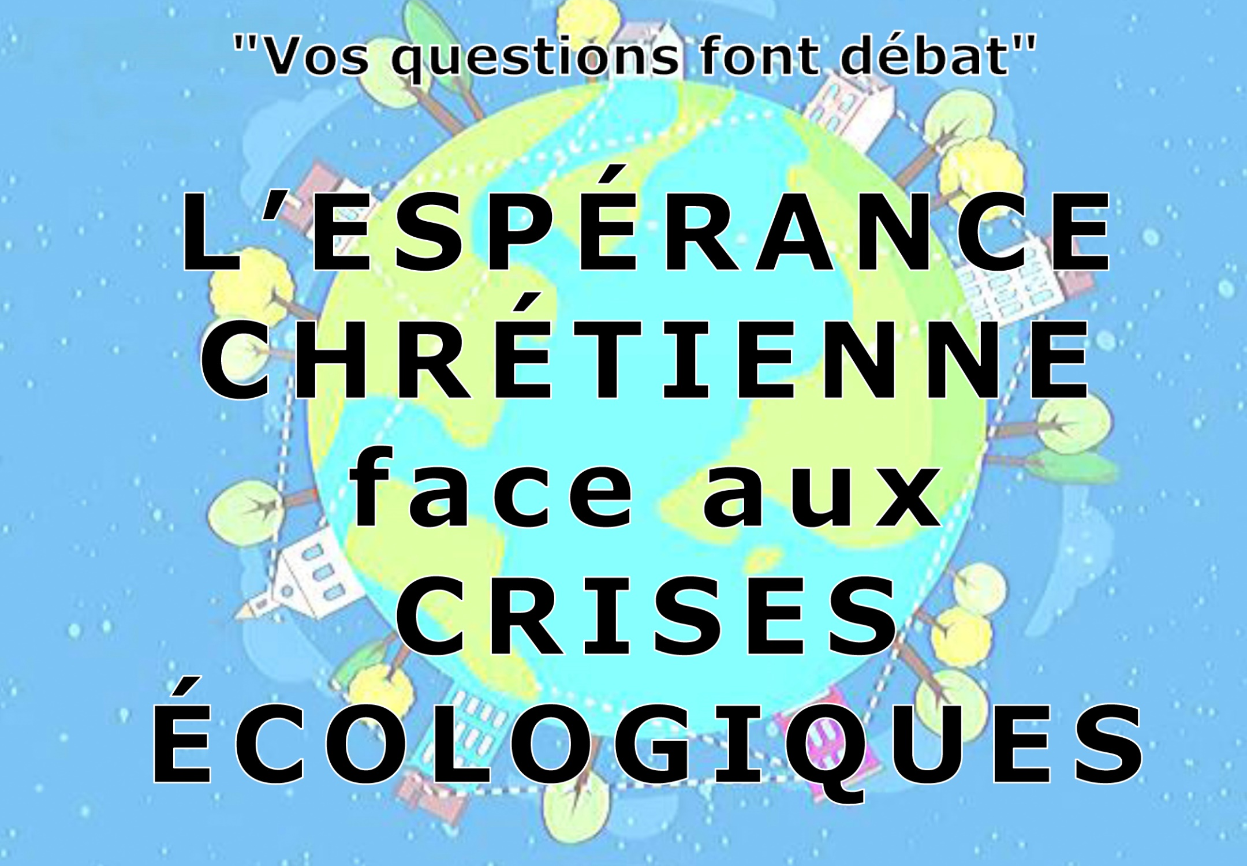
Lundi 7 décembre 2020
Participants :
Roland HUC
Cécile ORLIAC
Denis ODE
François SCHWAAB
Isabelle YARD
William CLAPIER

Slide 2
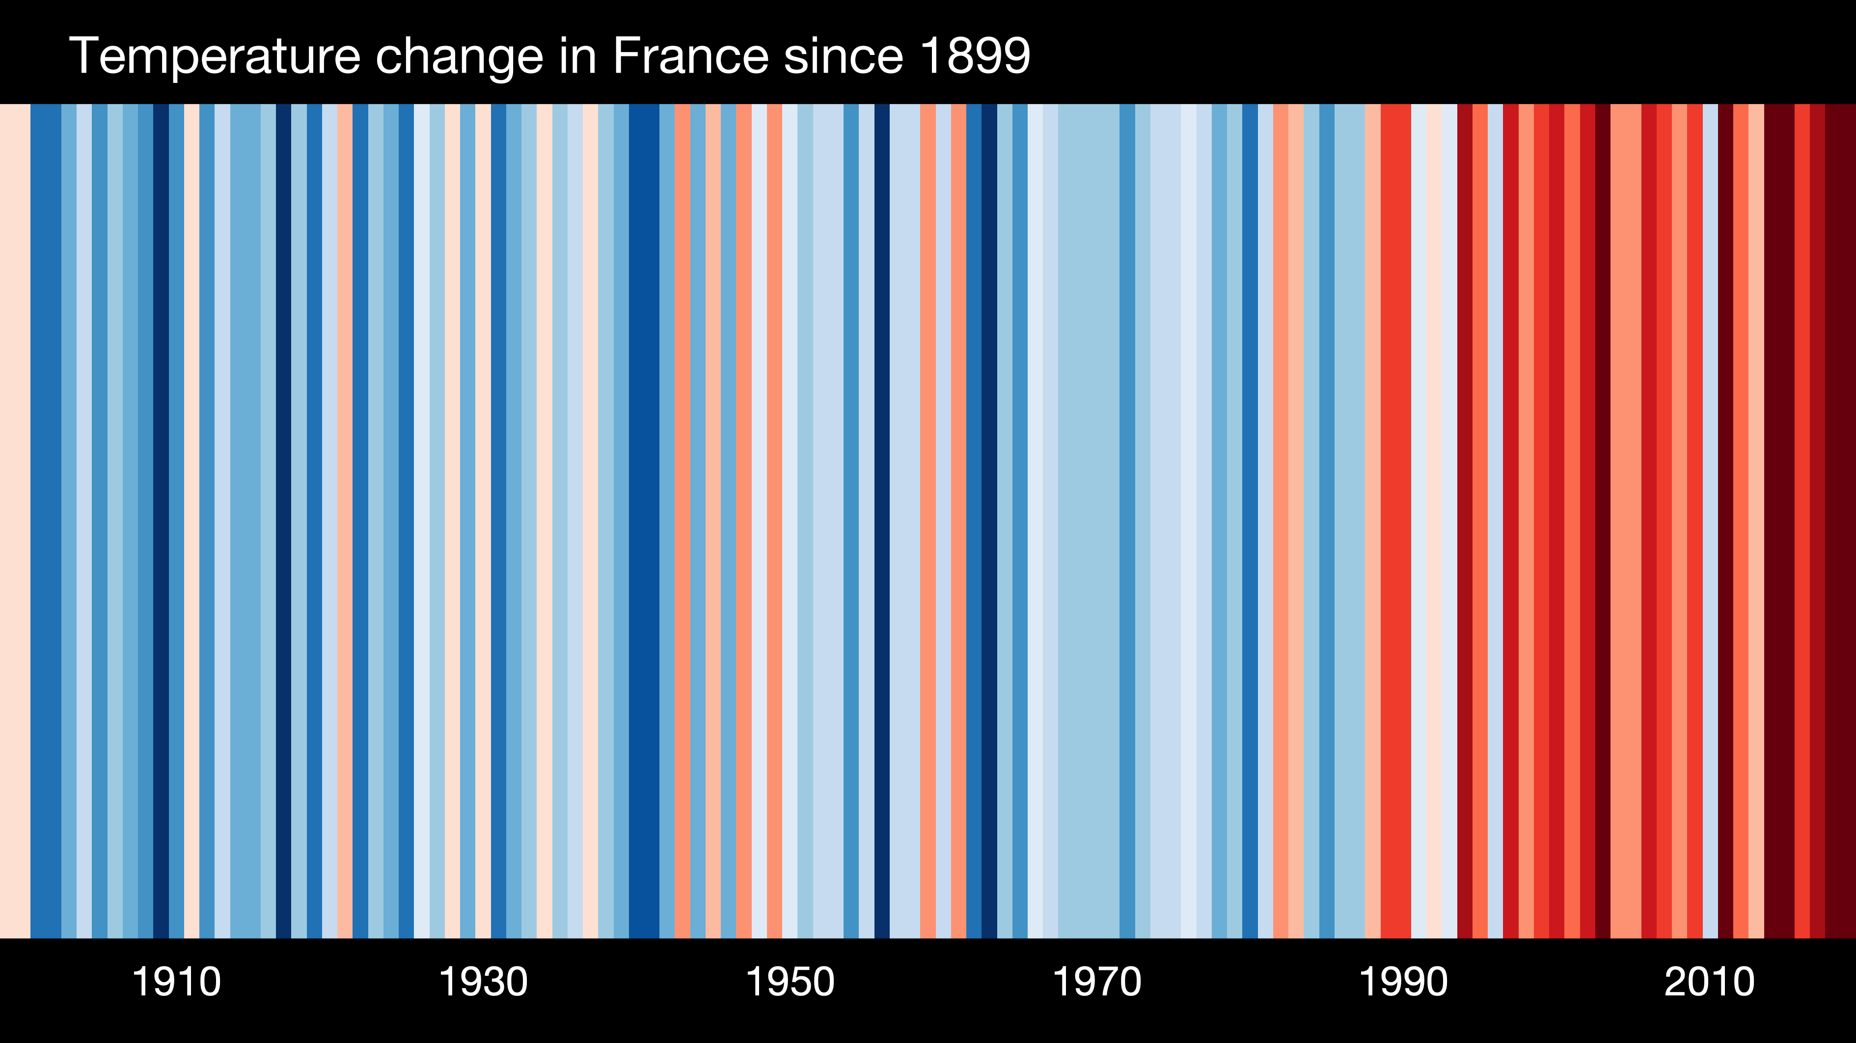
Denis ODE
Réchauffement climatique et Énergies
Représentation originale de l'évolution du climat sur une idée du climatologue Ed Hawkins (University of Reading)

Slide 3
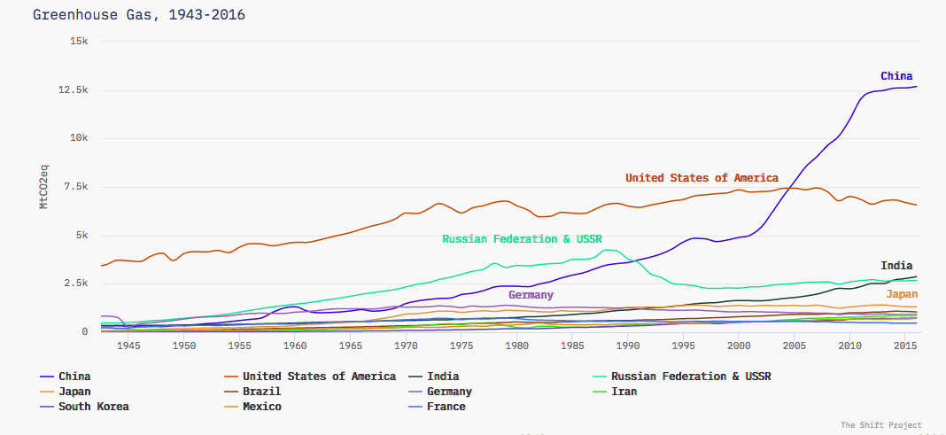
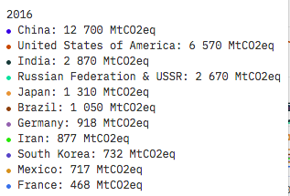
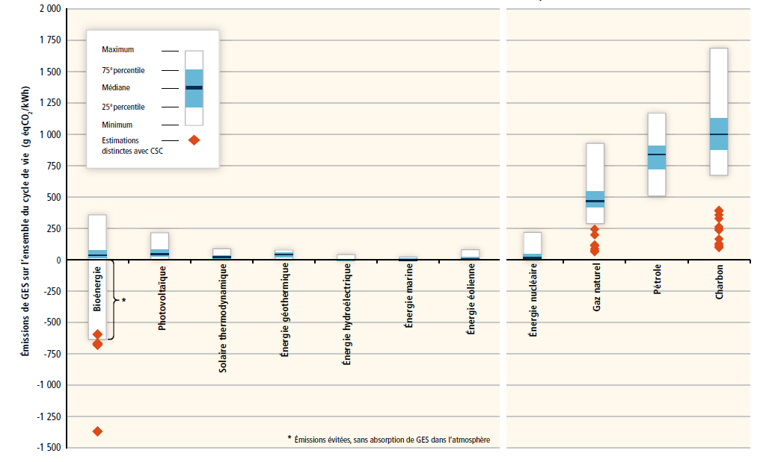
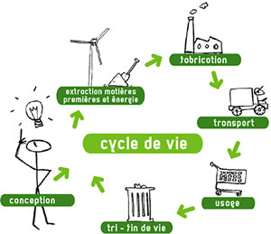
Production CO₂ ? Où ?
Énergie Carbonée
(Pétrole, gaz, Charbon)
Changer de vecteur :
Électrification des usages
Stockage (H₂ ?)
Données Analyse Cycle de Vie : GIEC2011

Slide 4
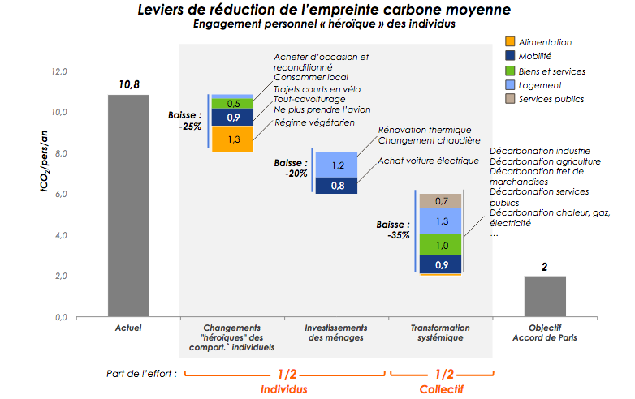
Nos limites (niveau individuel)
Carbon4 - 2019

Slide 5
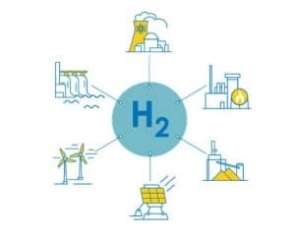
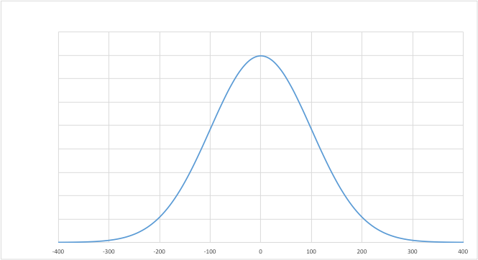

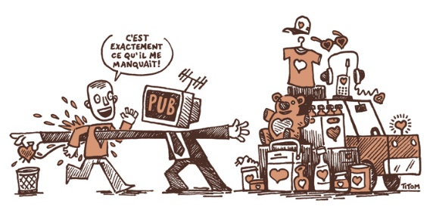
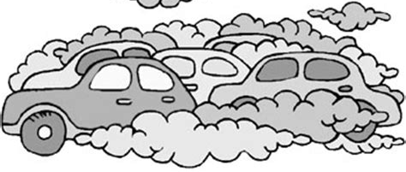
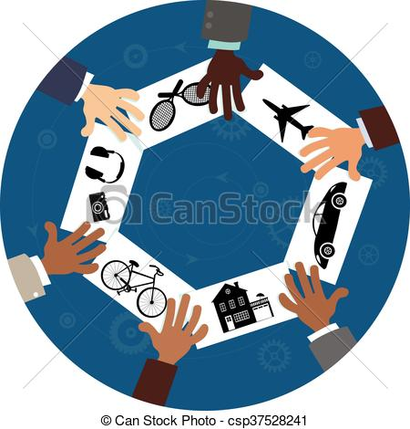

Mon espérance, changer de paradigme …
Consommation Miliards de Barils par an
Facile à produire
Difficile à produire
1850
2150

Slide 6

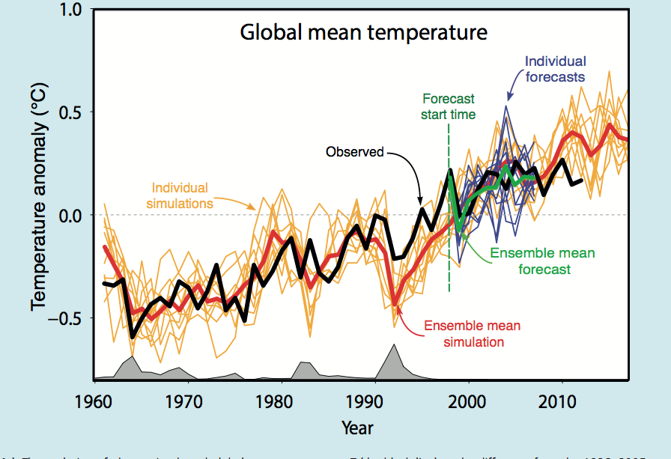
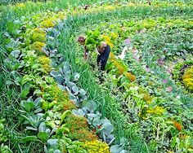

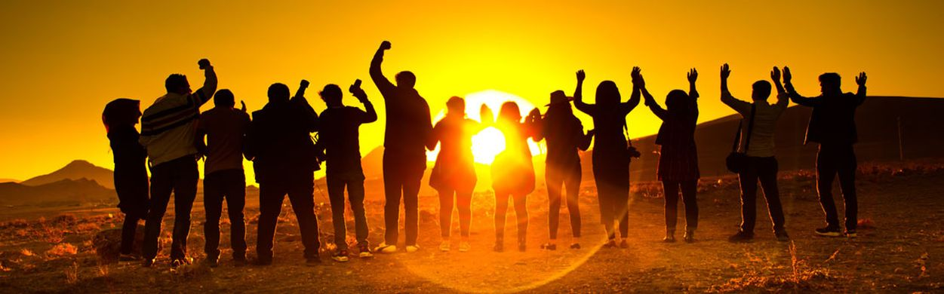
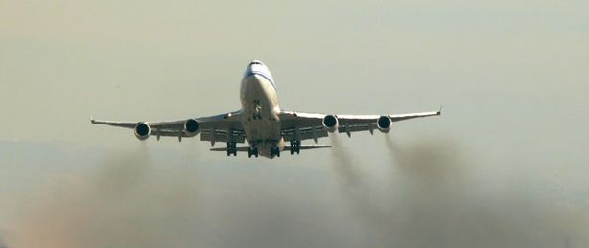
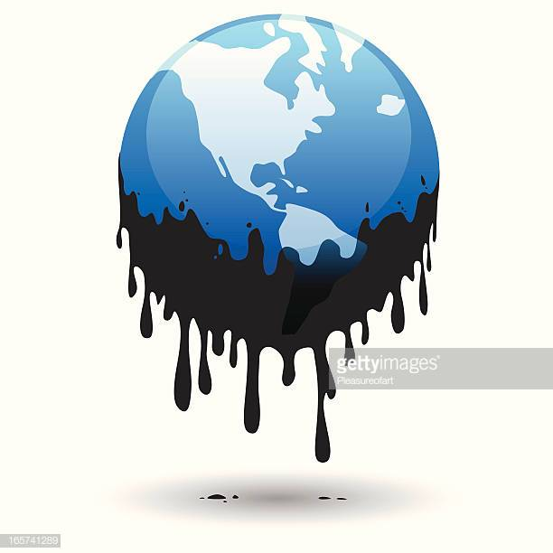
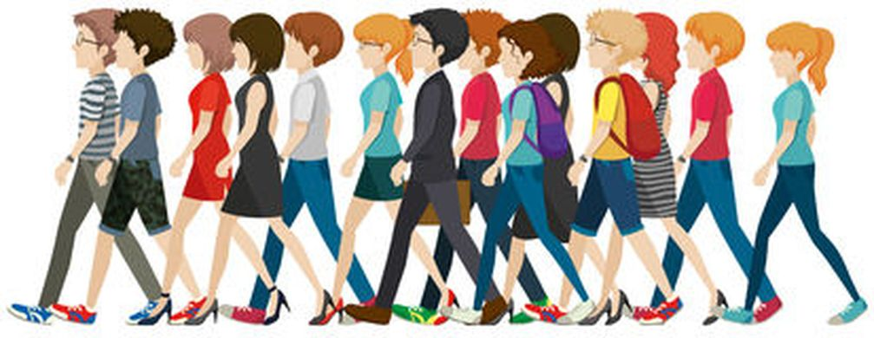
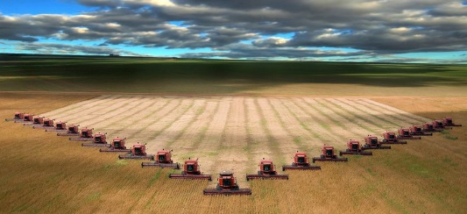
La fin d’un monde….
1850
2150
Reserve Miliards de Barils par an
….. mais pas la fin du monde

Slide 7

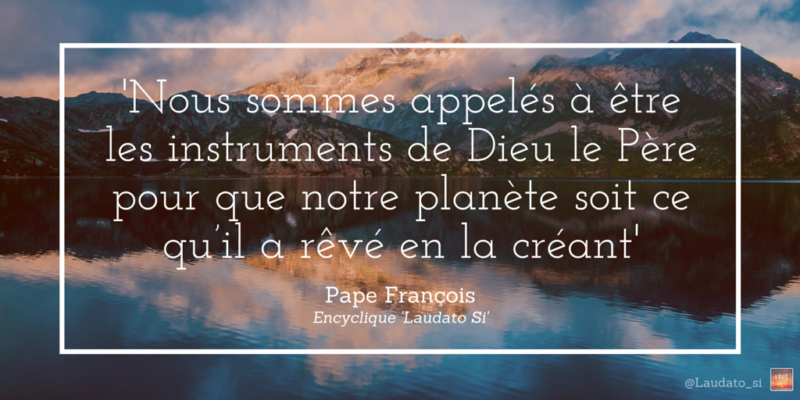

Slide 8
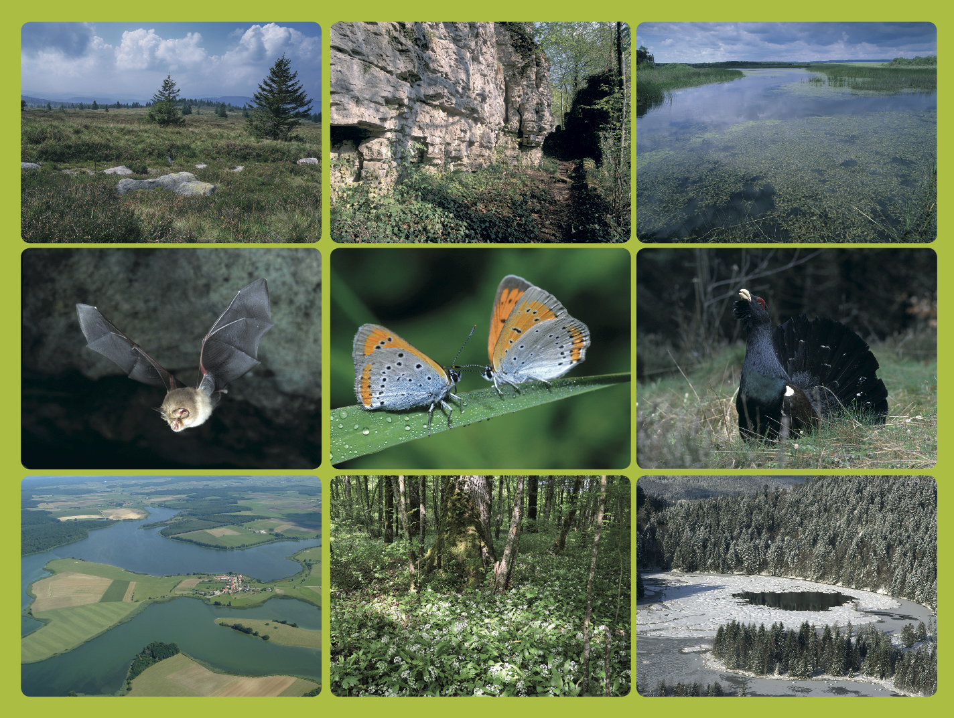
François SCHWAAB
L’effondrement de la biodiversité

Slide 9
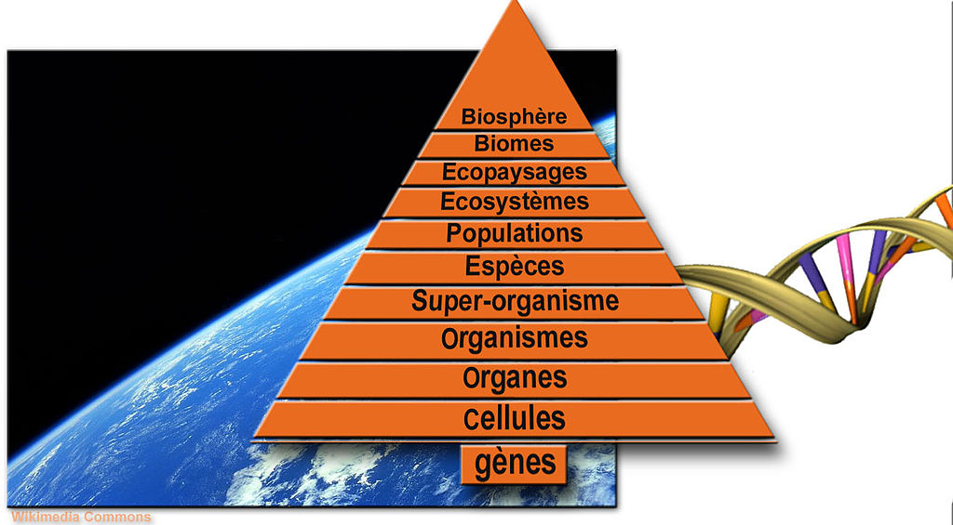
Quelques éléments d’écologie
Biodiversité = diversité de la vie sur la Terre
La hiérarchie
de l’organisation
du vivant

Slide 10
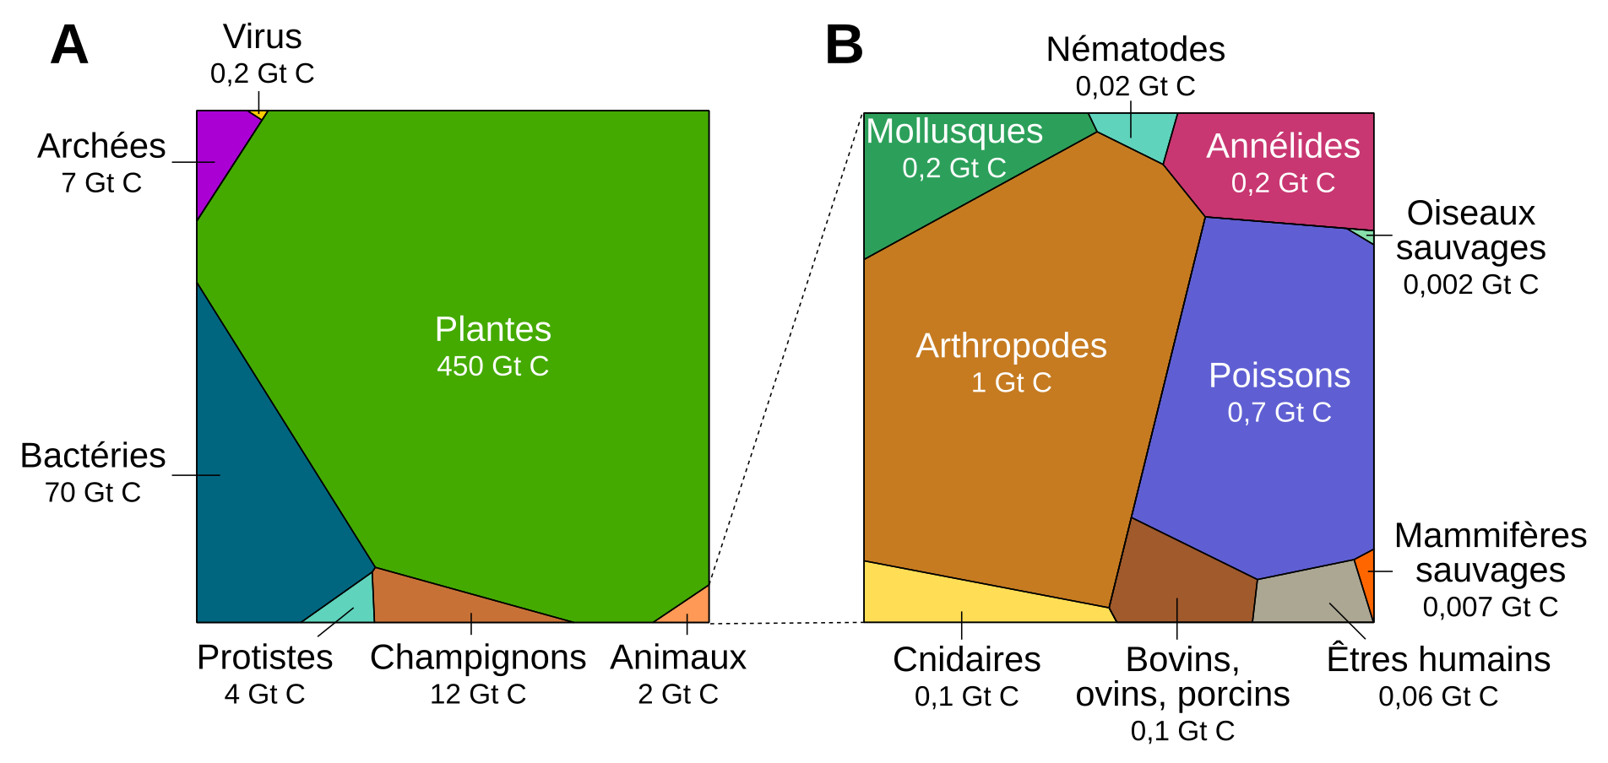
Quelques éléments d’écologie
Biomasse = masse totale des organismes vivants
Flux solaire constant => biomasse constante des vertébrés que ce flux peut faire vivre !
Il y a 5 000 ans :
- humains + cheptel domestique = 1% BM Vertébrés Terrestres
- Aujourd’hui :
- humains + cheptel domestique = 95% BM Vertébrés Terrestres
Cette progression considérable entraîne de facto un effondrement de la biodiversité

Slide 11
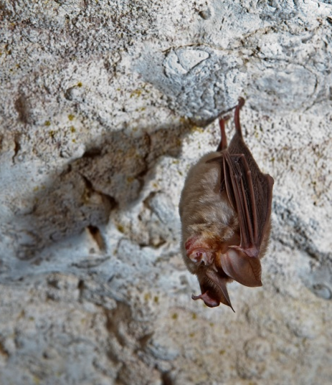
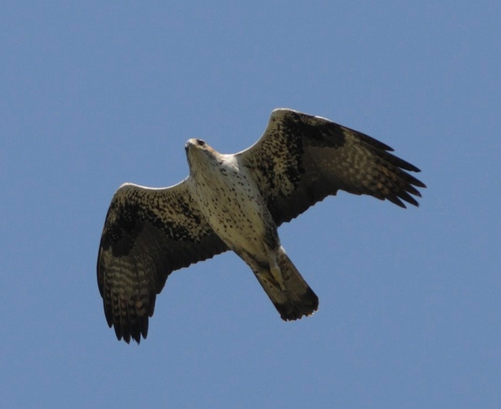
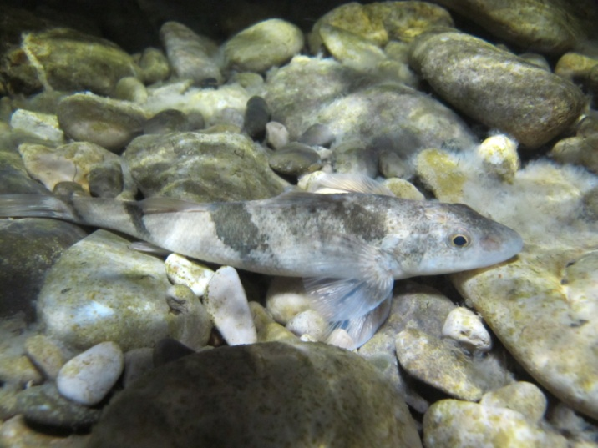
Réduction des populations
Disparition de 60% des effectifs en 40 ans
36 % en région tempérée |  | Faune terrestre : 39 %
56% en région tropicale |  | Faune d’eau douce : 76 %
 |  | Faune marine : 39 %
Rhinolophe euryale
Aigle de Bonelli
Apron du Rhône

Slide 12
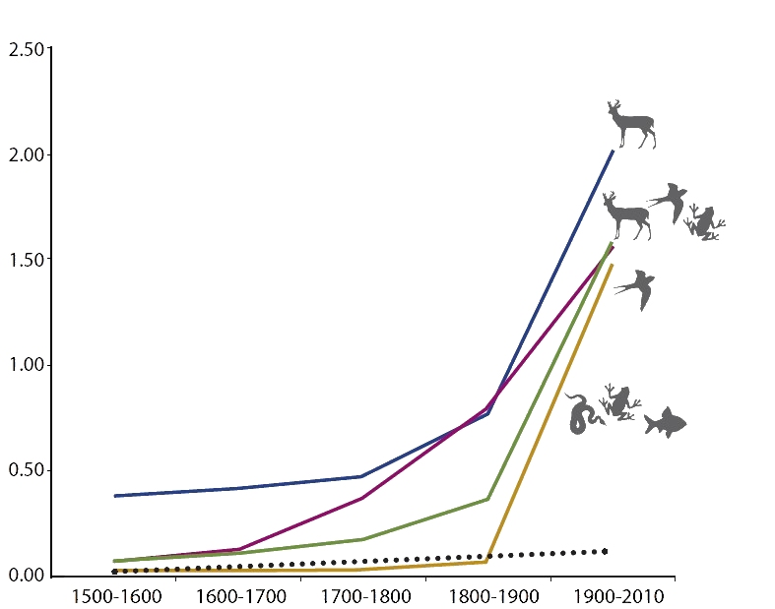
Disparition des espèces
Sixième extinction animale
Ceballos et al. Sci. Adv. 2015
Mammifères
Total
des vertébrés
Extinction cumulée en % des espèces suivies par l’IUCN
Oiseaux
Autres vertébrés
Courbe d’extinction
« normale »
Période
Graphique du taux actuel de disparition des espèces

Slide 13
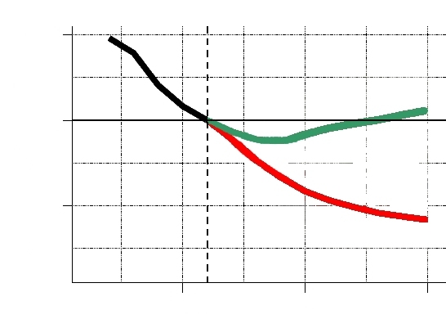

Agir, face à cette catastrophe
Pour inverser la courbe de la destruction
Révision de notre mode de vie
Abandon de notre mode d’exploitation intensif
Protection des espèces et des espaces naturels
Source : WWF 2019
0,05
Historique → 2010
0,00
Différence par rapport à la valeur de l’indicateur 2010
- 0,05
Poursuivre comme avant
2000 2010 2050 2100
Historique
Base GIEC
Actions renforcées

Slide 14
Espérer, face à cette catastrophe
Le point de vue d’un scientifique chrétien
La création : une réalité qui possède une communauté de destin avec l’humanité.
La foi dans le salut de la création :
  Croire à la poursuite de l’œuvre de création en vue de son achèvement.
  Espérer, car la création toute entière est appelée à passer en Dieu.

Slide 15
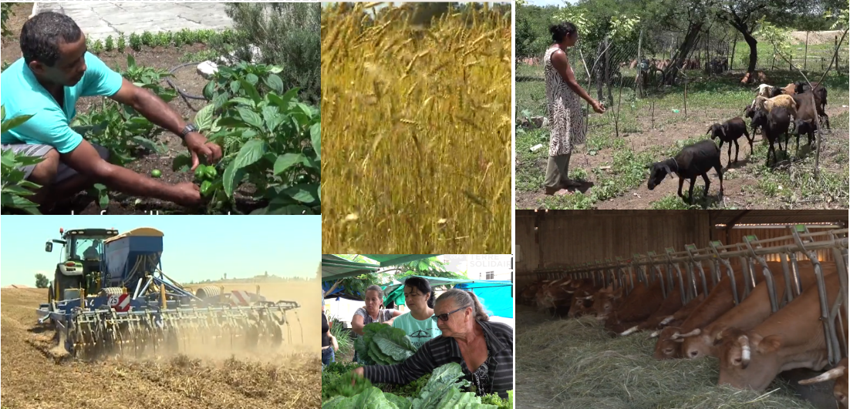
Isabelle YARD
L’agriculture et l’alimentation
face à la crise climatique

Slide 16
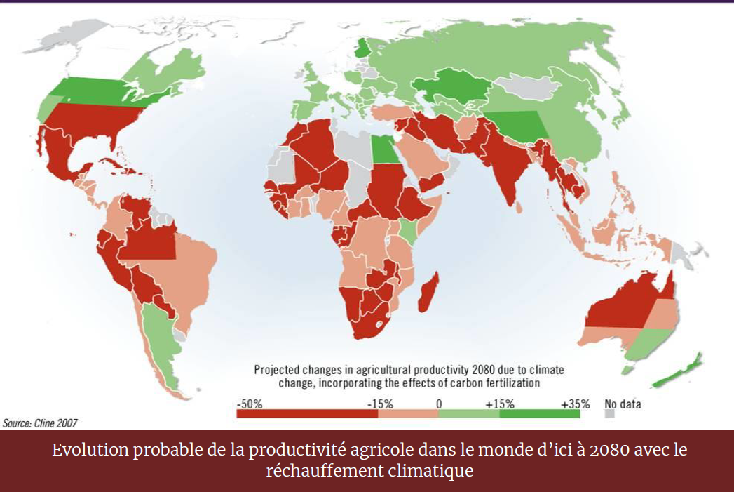
L’agriculture :
très impactée par le changement climatique

Slide 17
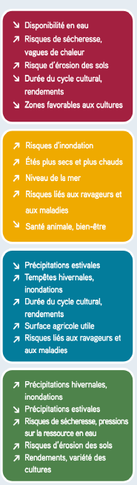
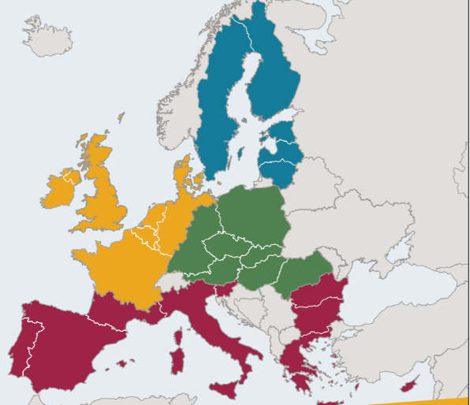
Principaux risques climatiques pour l’agriculture européenne
Source : Projet AgriAdapt Life 2016-2020

Slide 18
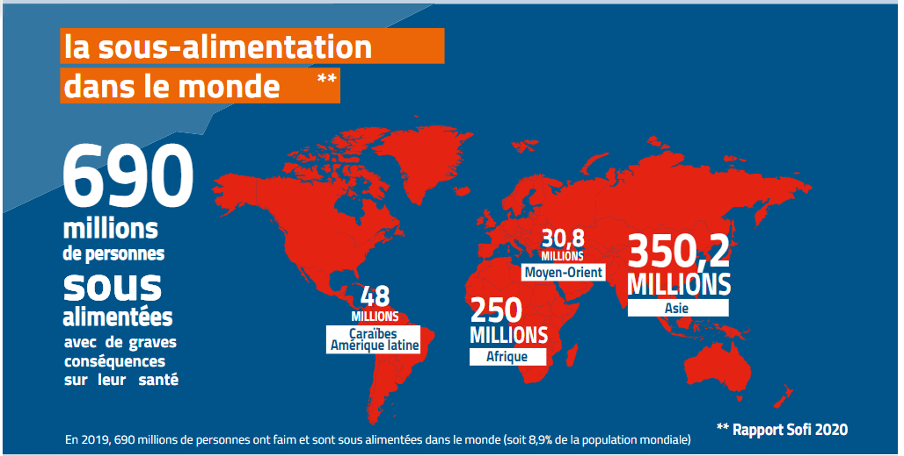

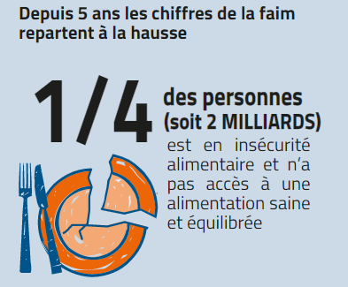
Des impacts désastreux dans les régions
où l’on a déjà faim aujourd’hui

Slide 19
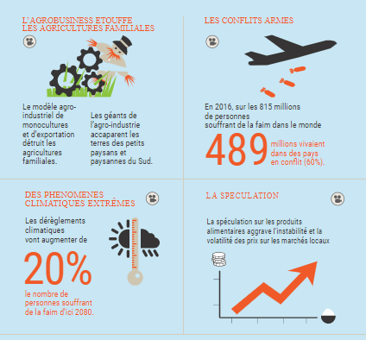

Pourquoi a-t-on encore faim aujourd’hui ?
Source : 2018

Slide 20
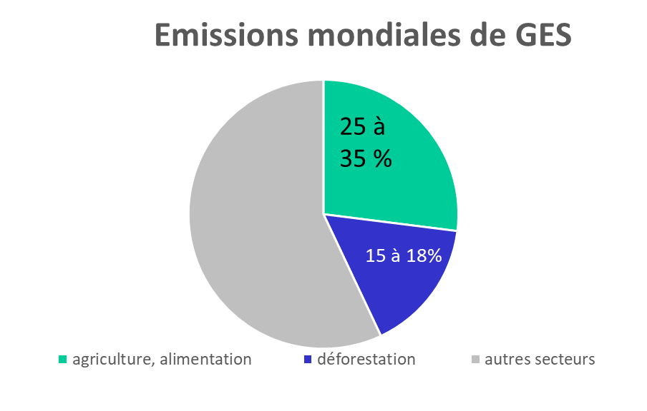
L’agriculture :
fortement émettrice de gaz à effet de serre
Répartition et Sources des GES agricoles :
10 % : CO2 traction, transport, changement d’utilisation des sols, …
45 % : Méthane élevage, riziculture inondée
45 % : N20 engrais azotés, fabrication d’engrais
Déforestation, incendies, dépérissement des forêts
En cause, principalement : l’agriculture industrielle et
les habitudes alimentaires des pays riches

Slide 21
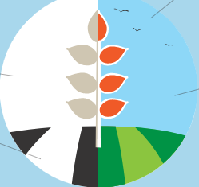

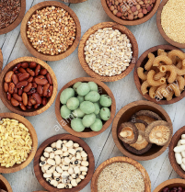
diminuer les émissions de GES de l’agriculture
fixer bien davantage de carbone
nourrir la planète malgré le dérèglement climatique
C’est possible!
L’agriculture : porteuse de solutions …
… moyennant des changements profonds.
Transition vers l’agroécologie dans les pays du Nord comme du Sud
Soutien à l’agriculture paysanne (accès à la terre…)
Choix de la souveraineté alimentaire (relocalisation)
Alimentation bien moins carnée dans les pays riches
Réduction du gaspillage alimentaire
…

Slide 22
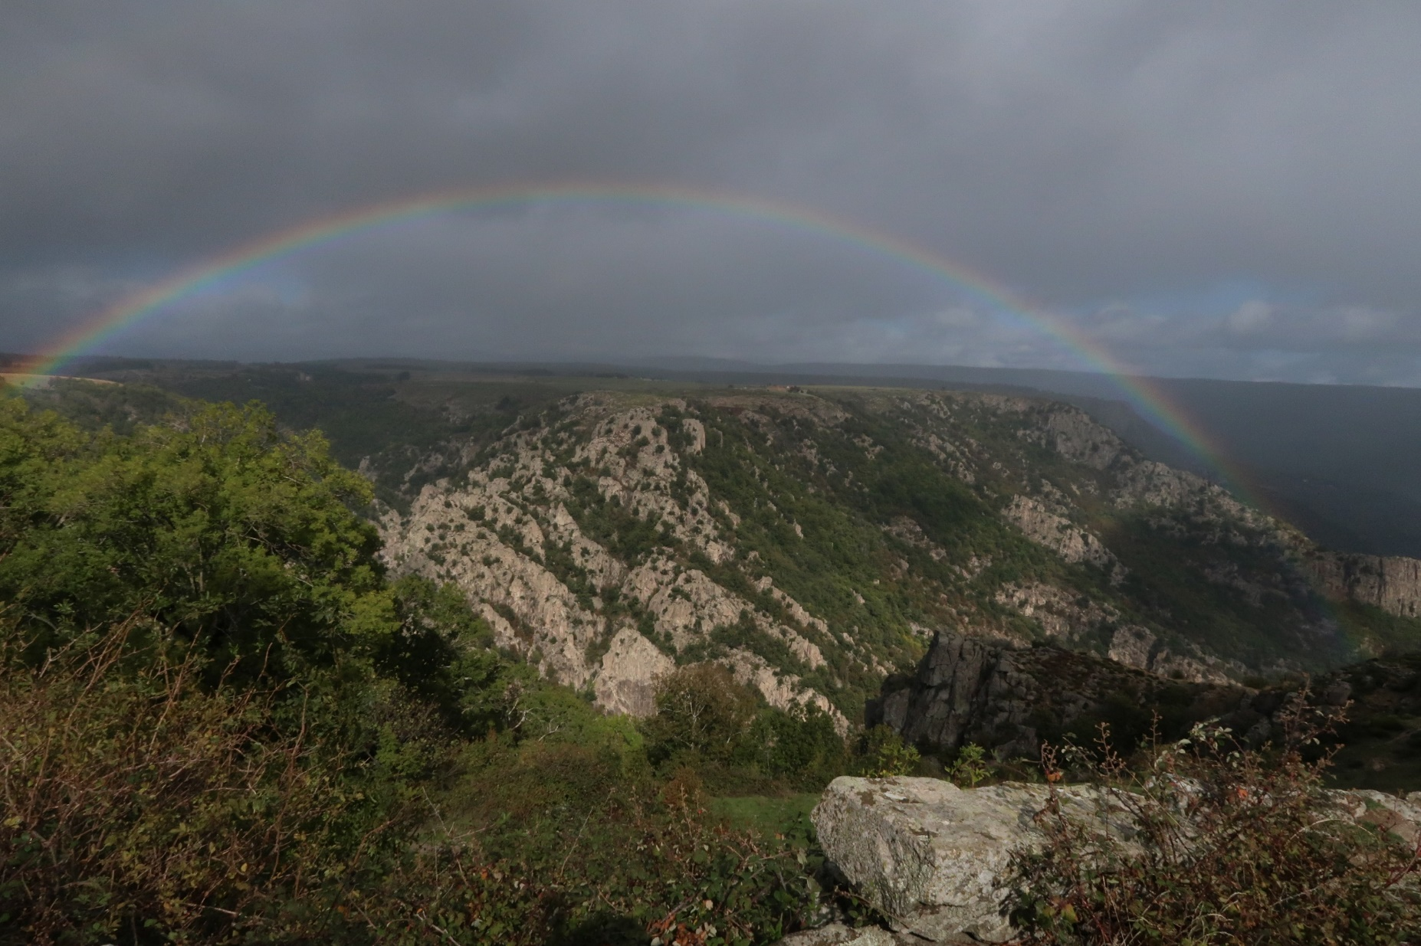
Et l’espérance chrétienne, dans tout cela ?

Slide 23

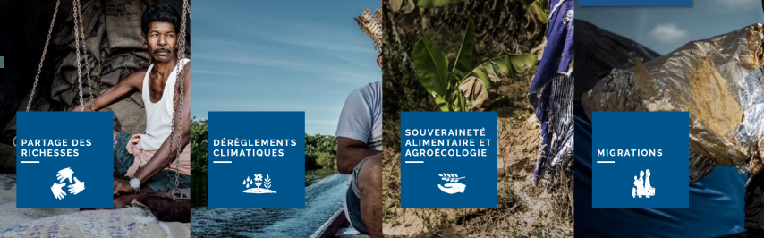
Nos combats :
Nos modes d’action :
Le partenariat avec des organisations locales
Les actions de plaidoyer en France et à l’international
La mobilisation citoyenne en France

Slide 24
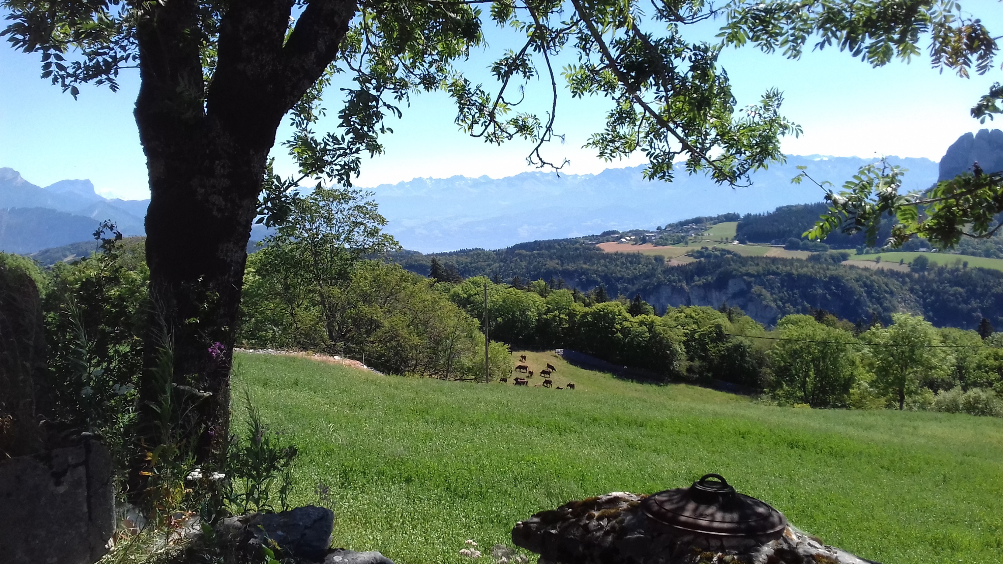
William CLAPIER
Beauté et bonté de la création

Slide 25
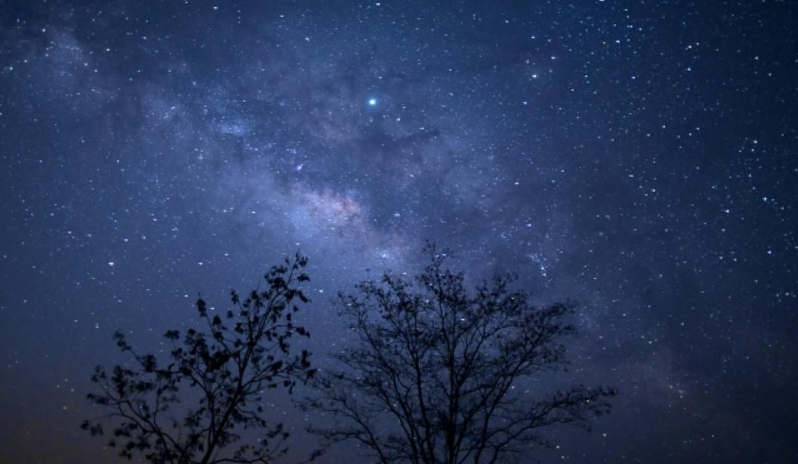
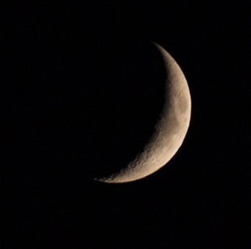
Appel vers l’au-delà

Slide 26
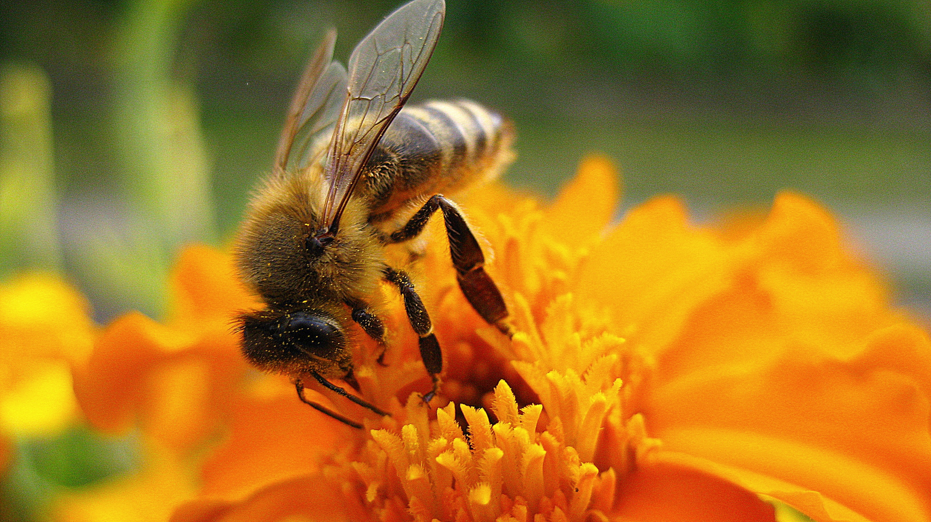
Interdépendance créatrice et solidaire
L’intelligence du vivant

Slide 27
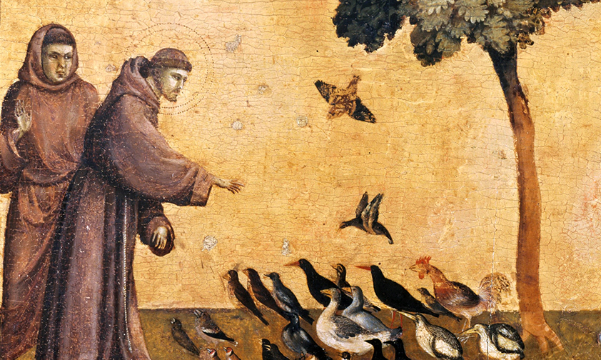
Fraterniser avec toute la création

Slide 28
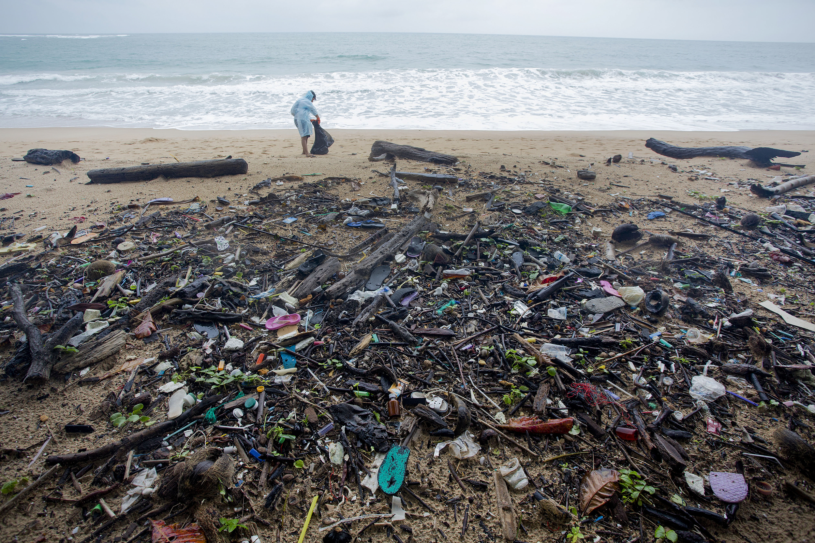
Oubli du Créateur : dévastation …

Slide 29
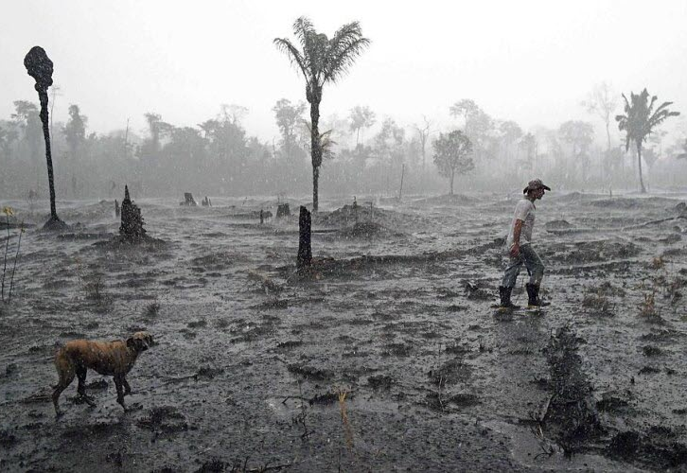
… et dépérissement de la création

Slide 30

Lumière régénératrice :
Élevé de terre, j’attirerai à moi tous les hommes

Slide 31


Slide 32
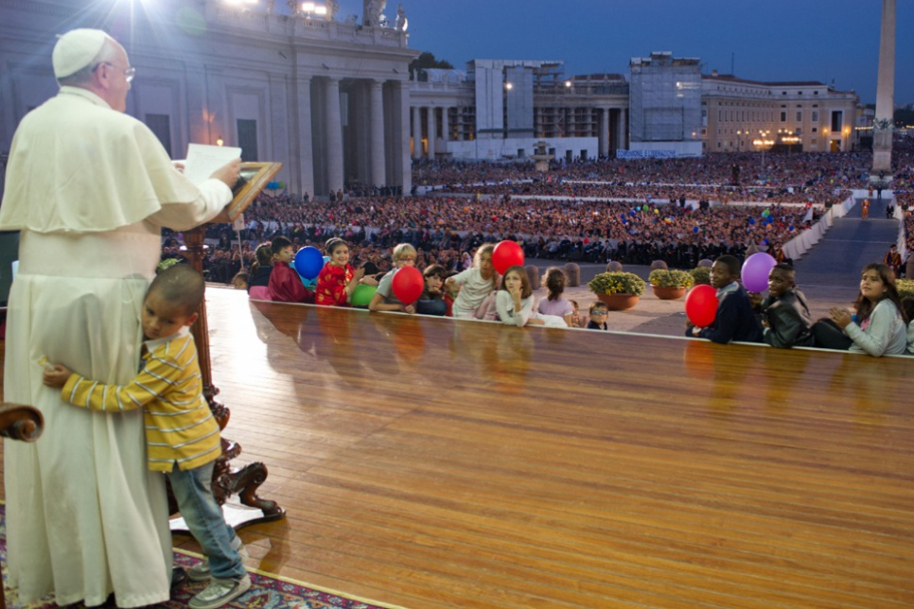
Prière du Pape François
« Pour notre terre »

Slide 33
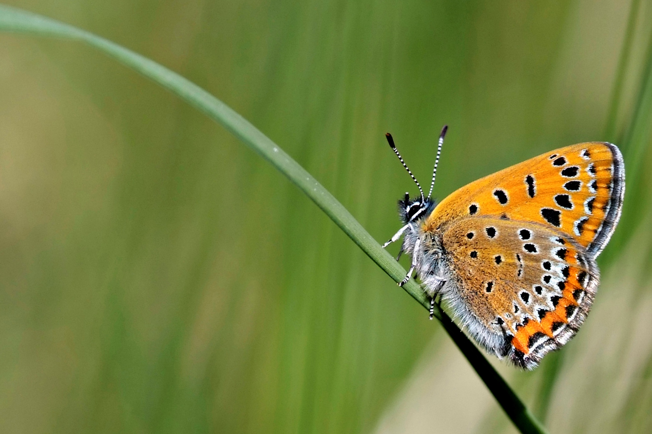
Dieu Tout-Puissant
qui es présent dans tout l’univers
et dans la plus petite de tes créatures,

Slide 34
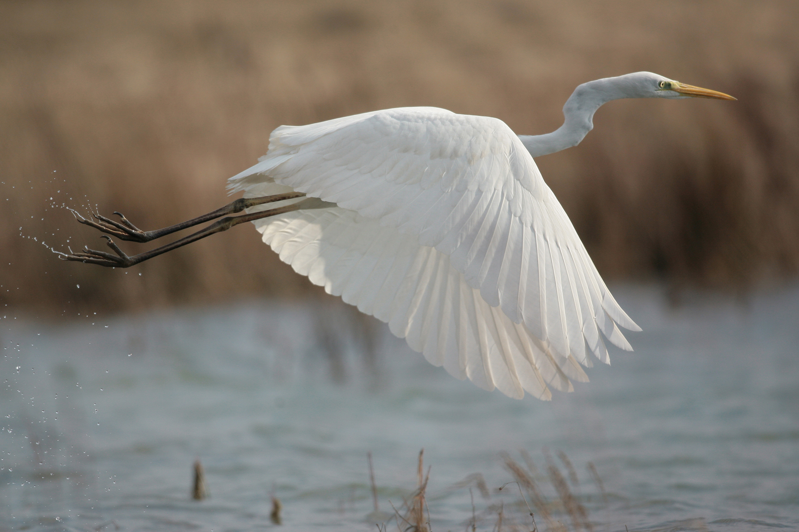
Toi qui entoures de ta tendresse tout ce qui existe,
répands sur nous la force de ton amour
pour que nous protégions la vie et la beauté.

Slide 35

Inonde-nous de paix,
pour que
nous vivions comme
frères et sœurs
sans causer de
dommages à personne.

Slide 36

Ô Dieu des pauvres, aide-nous à secourir
les abandonnés et les oubliés de cette terre
qui valent tant à tes yeux.

Slide 37

Guéris nos vies, pour que nous soyons
des protecteurs du monde
et non des prédateurs,
pour que nous semions la beauté
et non la pollution ni la destruction.

Slide 38

Touche les cœurs de ceux
qui cherchent seulement
des profits aux dépens
de la terre et des pauvres.

Slide 39

Apprends-nous à découvrir la valeur de chaque chose,
à contempler, émerveillés,

Slide 40

à reconnaître que nous
sommes profondément unis
à toutes les créatures
sur notre chemin
vers ta lumière infinie.

Slide 41

Merci parce que tu es avec nous tous les jours.
Soutiens-nous, nous t’en prions,
dans notre lutte pour la justice,
l’amour et la paix.

